Slide 1
多因子模型原理系列（一） 从CAPM模型到FAMA三因子
科大财经
2022年11月25日

Slide 2

下期预告：多因子投资法（排序/回归）

Slide 3

CAPM 资本资产定价模型
描绘了风险和收益率之间的关系:
CAPM是最简单的线性因子模型，它指出资产的预期超额收益率是由市场组合的预期超额收益率和资产对市场风险的暴露大小决定，而市场组合也被称为市场因子。
问题：
资产的收益率并非由单一的市场因子决定，而是同时受到其他因子的影响。
E[.]是期望符号
Ri为某资产i的收益率
Rf为无风险收益率
RM为市场组合的预期收益率
βi=cov(Ri, RM)/var(RM)刻画了该资产收益对市场收益的敏感程度，即资产i对市场风险的暴露程度。

Slide 4

APT模型
多因子模型核心：检验一系列因子解释异象的能力。
Ross（1976）提出了著名的套利定价理论（Arbitrage Pricing Theory，APT），在CAPM的基础上做了进一步延伸，构建了线性多因子定价模型（简称多因子模型）。多因子模型假设资产i的预期超额收益由以下多元线性模型决定：
预期超额收益是E[Ri]和无风险收益率Rf之差。即E[Ri]-Rf。
βi是资产i的因子暴露（factor exposure）或称因子载荷（factor loading）
λ是因子预期收益（factor expected return），也常被称为因子溢价（factor risk premium）
αi就是资产i的实际预期收益率和多因子模型隐含的预期收益率之间的定价误差
如果αi并非显著的偏离零，那么可以认为它的出现仅仅是因为运气的原因；
如果αi显著偏离零，它则代表了某个可以通过套利而获得超额收益的机会；它也同时说明由于某些原因，市场对该资产出现错误定价

Slide 5
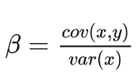
APT模型各项计算逻辑
λ （因子预期收益）计算方法：
因子暴露最高top10%的股票平均下期收益率减去在因子暴露最低bottom10%的股票平均下期收益率。
β （因子暴露）计算方法：
因子应该为标准化之后的值（回归时可以不考虑截距）。假设 y=(y1,y2...yn)t 是股票下期收益率， x=(x1,x2...xn)t 是当期某因子的暴露值，从回归的角度来讲，应该等于：
多因子情况下：因子收益率的小大受一起计算的其他因子的影响，因为这里计算的因子收益率为纯因子收益率，是一个其他因子暴露为0，当前因子暴露为1的多空组合的下期收益率。

Slide 6
FAMA三因子模型
自20纪70 年代以来，学者们逐渐发现按照某种风格的股票能够战胜市场。
Basu（1977）发现的盈利市值比（EP）效应；Banz（1981）发现的小市值效应。
账面市值比（BM）和债务市值（debt to market value of equity，DM）效应也被发现。Fama and French（1992）三因子模型面市：
E[Ri]表示股票i的预期收益率
Rf为无风险收益率
E[RM]为市场组合预期收益率
E[RSMB] 为规模因子（SMB）
E[RHML]分别价值因子（HML）的预期收益率
βi, MKT、βi, SMB和βi, HML为个股i在相应因子上的暴露

Slide 7
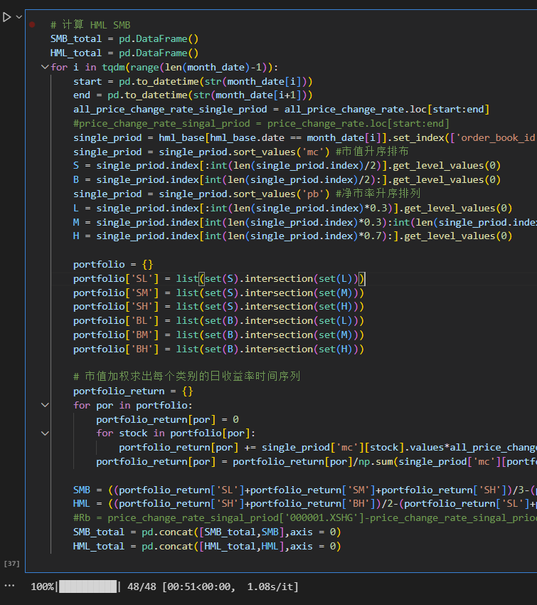
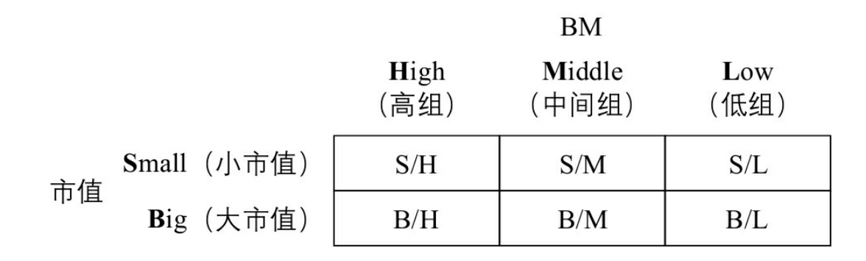
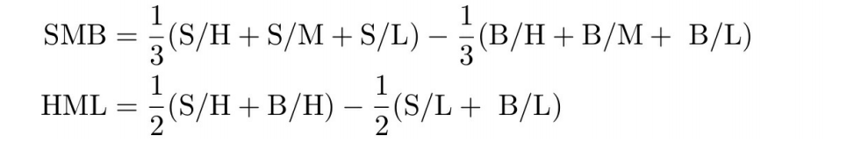
FAMA三因子模型详解
在每年的六月末，使用上一财年最新的财务数据对股票重新排序并对这两个因子进行再平衡。
BM高于70%分位数的为High组、BM低于30%分位数的为 Low组、位于中间的为Middle组。通过以上划分后，按照市值和BM各自所属的组别，所有股票被分到一共6（2×3=6）个组（独立双重排序）中，记为S/H、S/M、S/L、B/H、B/M及B/L。

